Slide 1
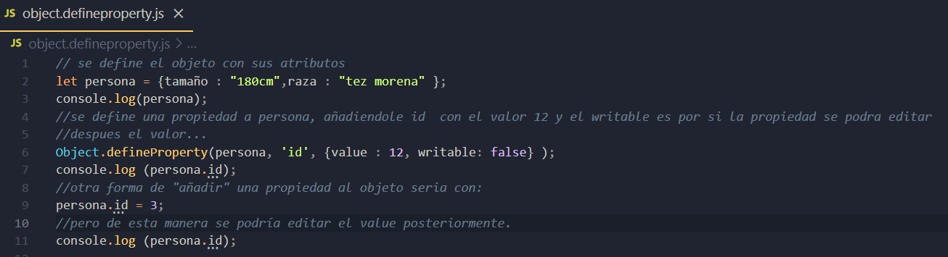
Object.defineproperty
El método estático Oject.defineProperty() define una nueva propiedad sobre un objeto, o modifica una ya existente, y devuelve el objeto modificado.
Muestra el valor de la id y a pesar de que se quiera modificar después igualándolo a 3 sigue mostrándolo como 12 ya que writable : false.

Slide 2
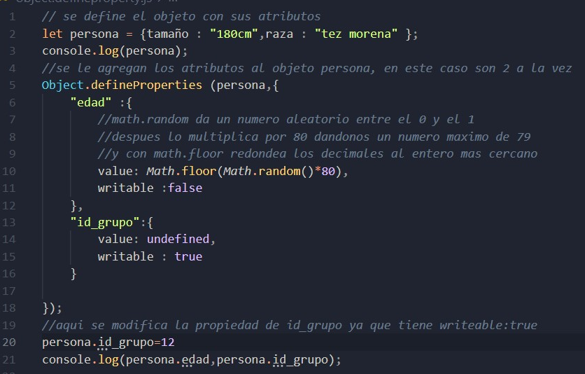
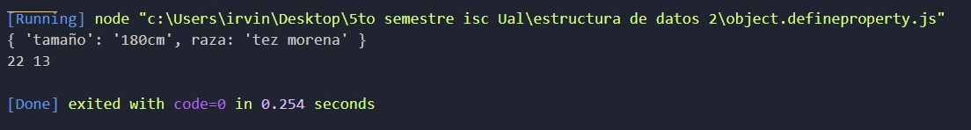
Object.definepropierties
El método Object.defiinePropierties() define nuevas o modifica propiedades existentes directamente en el objeto, retomando el objeto.
Muestra los valores de edad y id_grupo

Slide 3
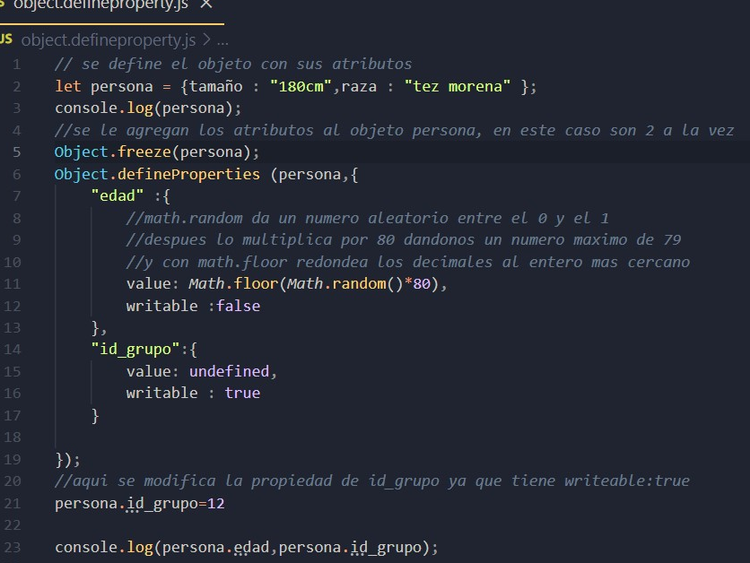
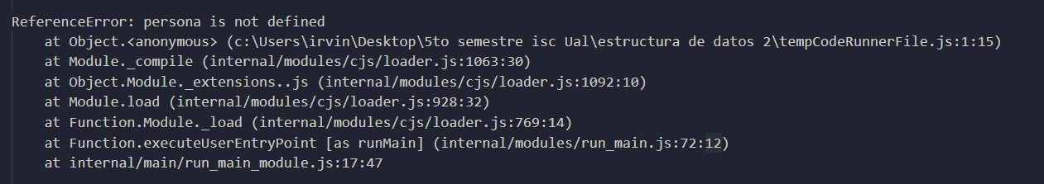
Object.freeze
El método Object.freeze congela un objeto, impide se le agreguen nuevas propiedades, impide que se puedan eliminar las propiedades ya existentes, impide que dichas propiedades, o su capacidad de enumeración, configuración o escritura puedan ser modificadas, impide también que se pueda modificar su prototipo.
No deja editar el objeto y muestra error.
Desde aquí se aplica el freeze

